Slide 1
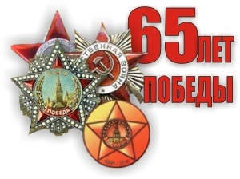
Мы внуки страны, победившей фашизм.

Slide 2
«День ото дня все яснее становилось то, с чем мы все сейчас согласны: 8 мая было днем освобождения. Этот день избавил нас от человеконенавистнического режима нацистской тирании... Речь идет не о преодолении прошлого. Это сделать невозможно. Нельзя задним числом изменить прошлое, нельзя его отменить. Но всякий, кто закрывает глаза на прошлое, становится слепым к настоящему».
Из речи президента ФРГ Р. фон Вайцзеккера,
посвященной 40-летию окончания Второй мировой войны.

Slide 3
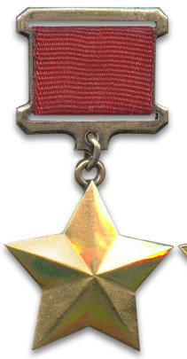
Герои Советского Союза :
8160 русских,
2069 украинцев,
309 белорусов,
161 татарин,
108 евреев,
96 казахов,
90 грузин,
69 узбеков,
61 мордвин,
44 чуваша,
43 азербайджанцев,
39 башкир,
32 осетина,
18 марийцев и др.

Slide 4
Разрушения в СССР.
В СССР разрушено 1710 городов, более 70 тысяч деревень, 32 тысячи заводов и фабрик, разграблено 98 тысяч колхозов и 2890 МТС.
Стоимость расходов на ведение войны(в сопоставимых ценах).
Прямые расходы на ведение войны всех участвовавших в ней стран составляют 1117 млрд. долларов (включая военные расходы на войну в Китае в 1937 г.).
Стоимость разрушений составила 260 млрд. долларов, из которых в СССР - 128 млрд., в Германии - 48 млрд., во Франции - 21 млрд., в Польше - 20 млрд., в Англии - 6.8 млрд.

Slide 5
Вторая мировая война унесла в Европе более 50 млн.человеческих жизней.
Потери СССР-27млн.человек
Потери других стран
За освобождение Польши пали 600тыс. человек,
Чехословакии- 140 тыс.,
Венгрии- 140 тыс.,
Румынии- около 69 тыс.,
Югославии – 8 тыс.,
Австрии – 26 тыс.,
Норвегии – более 2тыс.,
Финляндии – около 2 тыс.,
Китая – 8 тыс.,
Кореи – 1,5 тыс.
Свыше 100тыс. воинов полегло на земле Германии.
Польша –около 5,6 млн. человек,
Югославия – 1,8 млн.,
Германия – 6,5 млн.,
Япония -2,6 млн.,
Китай – 35 млн.

Slide 6
Количество дивизий, принимавших участие на фронтах
Второй мировой войны
Дата | Общее кол-во дивизий | На Советско-Германском фронте (всего) | В% | На других фронтах (всего) | В % | На оккупированных территориях (всего) | В%
22 июня 1941г. | 217,5 | 153 | 70,3 | 2 | 0,9 | 62,5 | 28,8
1 мая 1942г. | 181,5 | 181,5 | 76,5 | 3 | 1,2 | 53 | 22,3
1 июля 1943г. | 196 | 196 | 66 | 8 | 2,7 | 93 | 31,3
1 января 1944г. | 318 | 201 | 63,2 | 19,5 | 6,2 | 97,5 | 30,6
1 июня 1944г. | 326,5 | 181,5 | 55,6 | 81,5 | 25 | 63,5 | 19,4
1 января 1945г. | 314,5 | 179 | 57 | 119 | 38 | 6,5 | 5

Slide 7
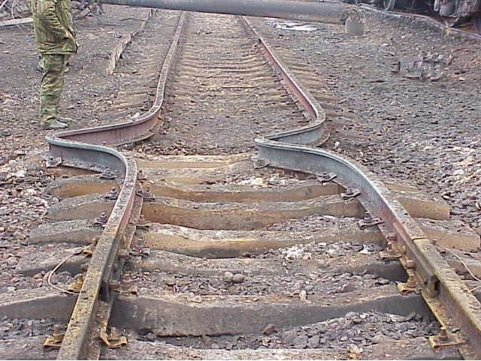
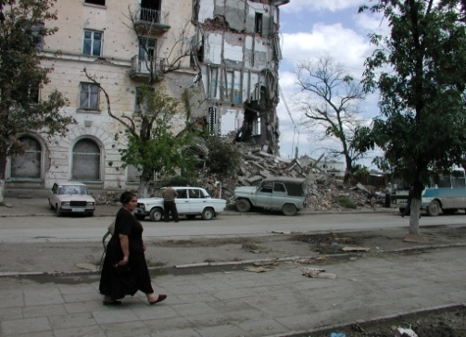
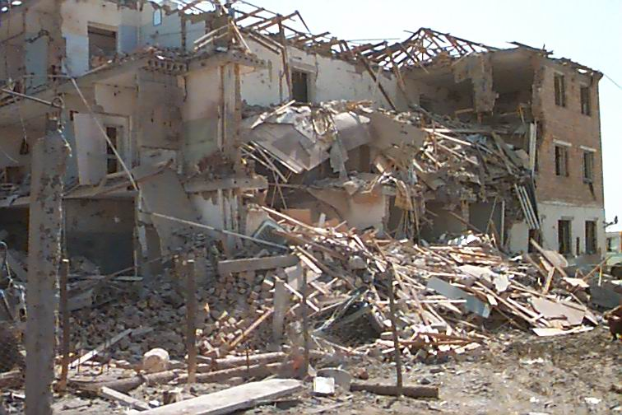
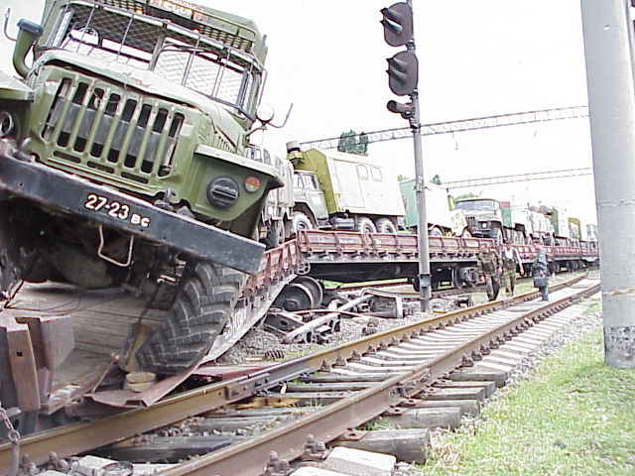
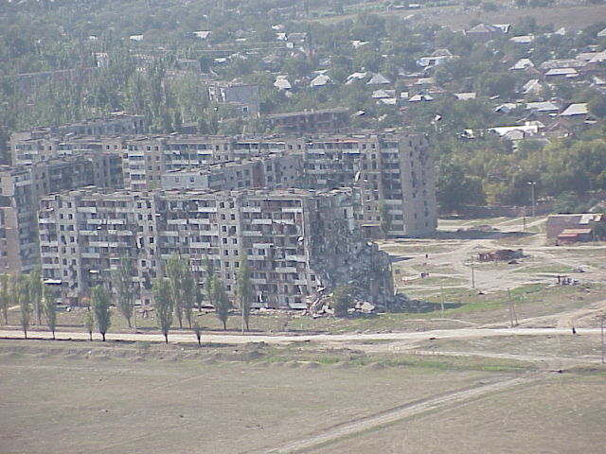
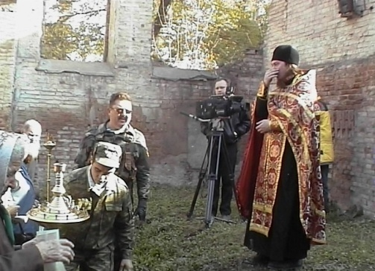
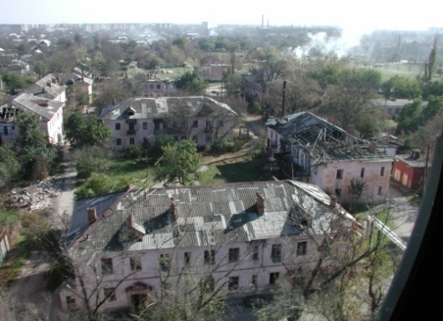
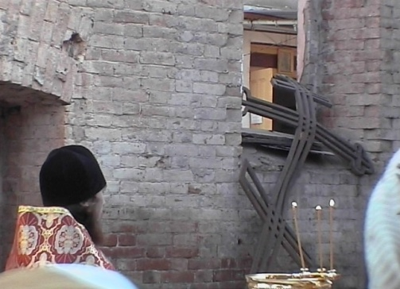
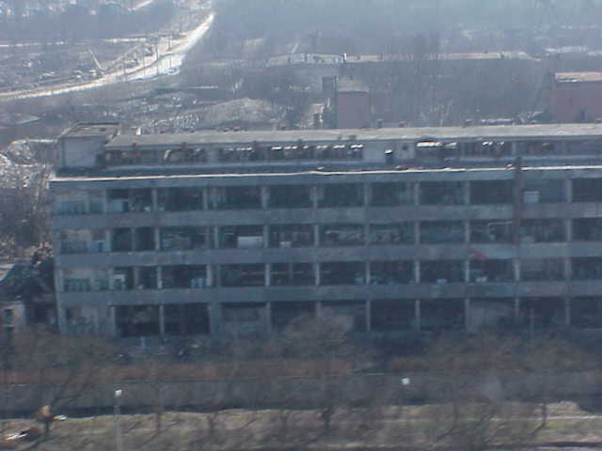
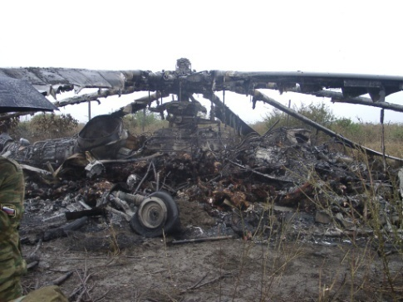
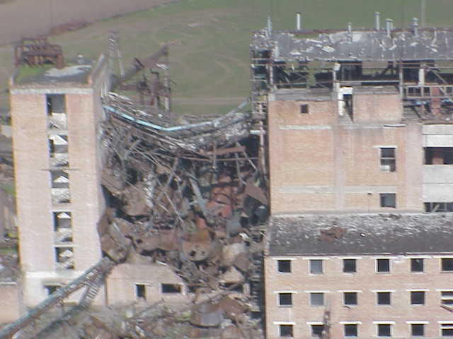
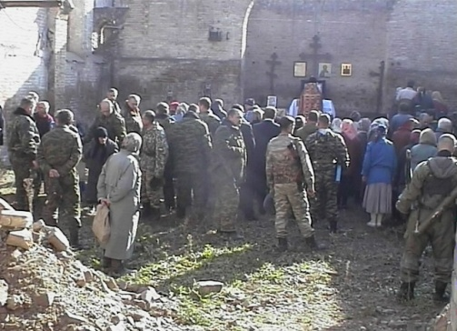
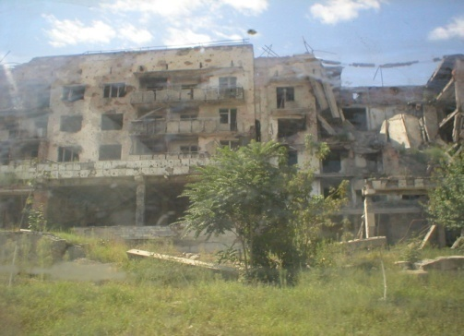
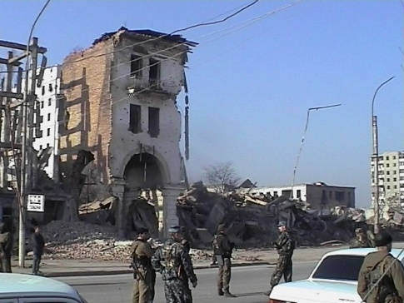
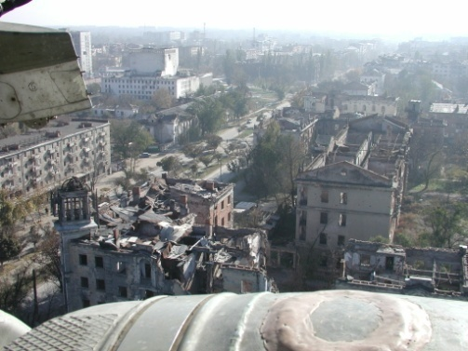
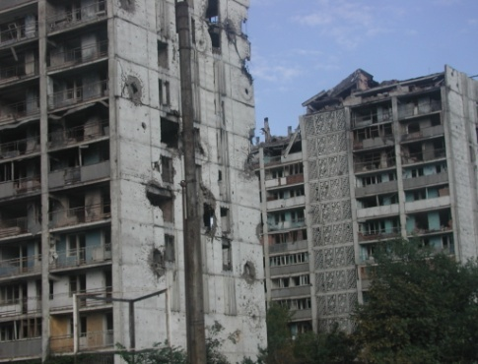
Лики
войны

